Slide 1
TOA NLOS Feature Extraction and Identification
黄丹洁 HUANG Danjie

Slide 2
OUTLINE
问题描述
解决思路
实验结果
下一步工作

Slide 3
问题描述

Slide 4
问题描述
TOA Formulation
Non-line-of-sight (NLOS)

Slide 5
问题描述
b. The RID of received signal corrupted by dense multipath
a. The TFD of LFM signal
Time frequency distribution of LFM signal

Slide 6
问题描述

Slide 7
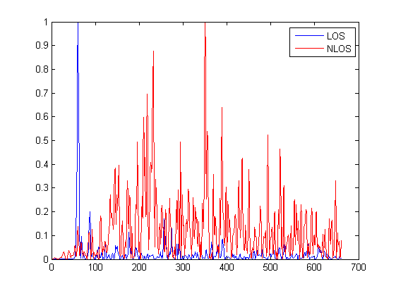
问题描述

Slide 8
解决思路

Slide 9
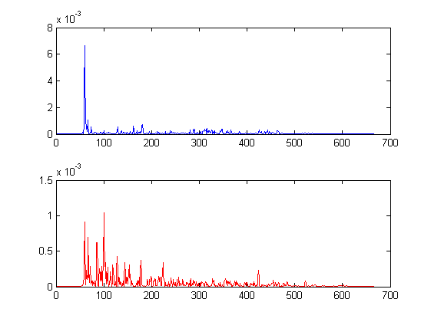
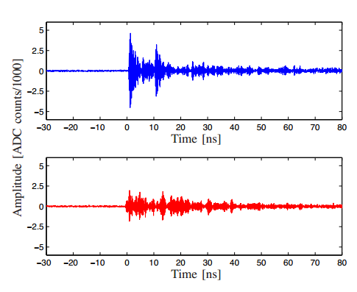
解决思路
CIR in UWB
FRFT in Acoustic
[Stefano Marano 2010] NLOS Identification and Mitigation for Localization
Based on UWB Experimental Data

Slide 10
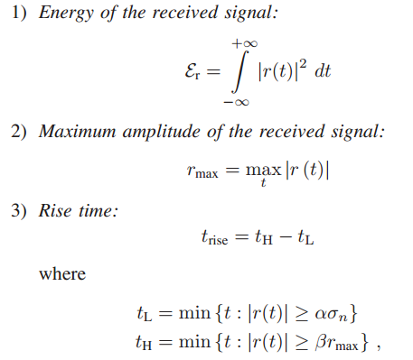
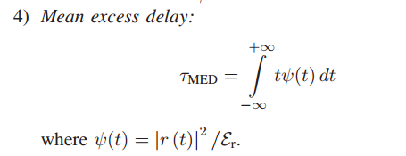
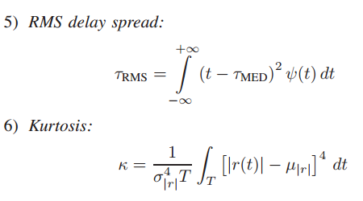
解决思路
[Stefano Marano 2010] NLOS Identification and Mitigation for Localization
Based on UWB Experimental Data

Slide 11
解决思路
FRFT in Acoustic
Feature Extraction
Machine Learning Classifier
Notes:
若将声音传播的路径同样看做信道，若利用信道统计特性对声信号的NLOS进行识别，需要首先估计室内声音传播路径的参数 及路径时延 ，可以通过估计多径信号的到达时刻以及多径信号能量来获得。

Slide 12
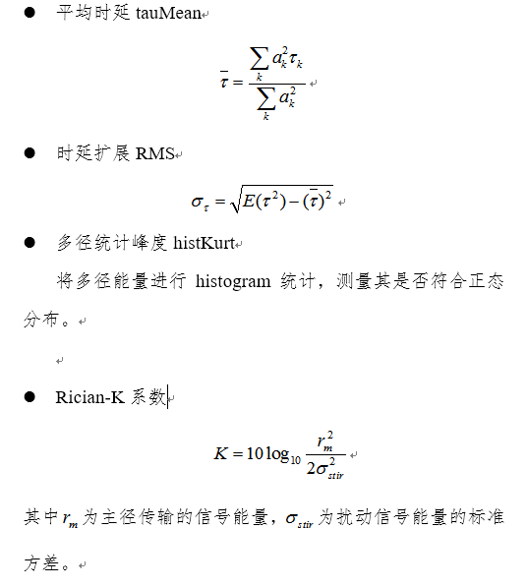
解决思路

Slide 13
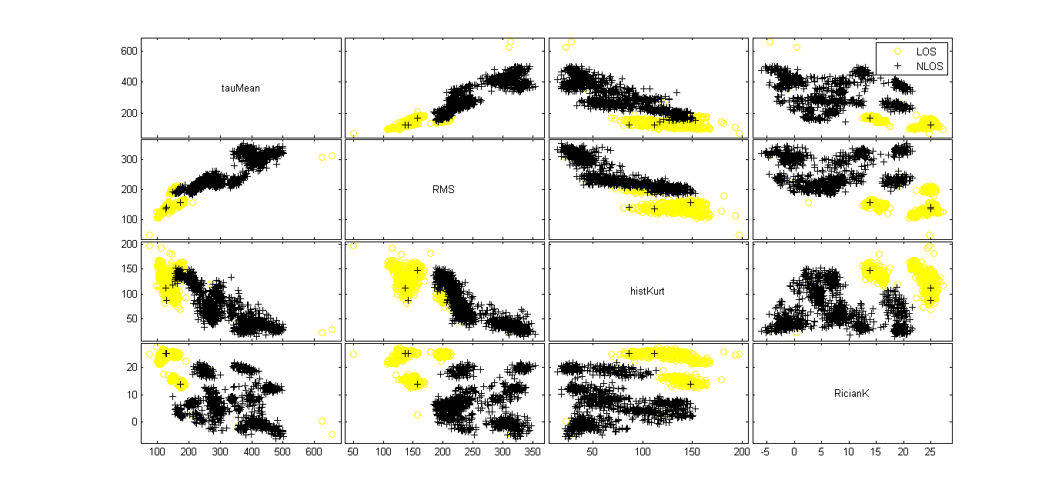
解决思路
特征分析

Slide 14
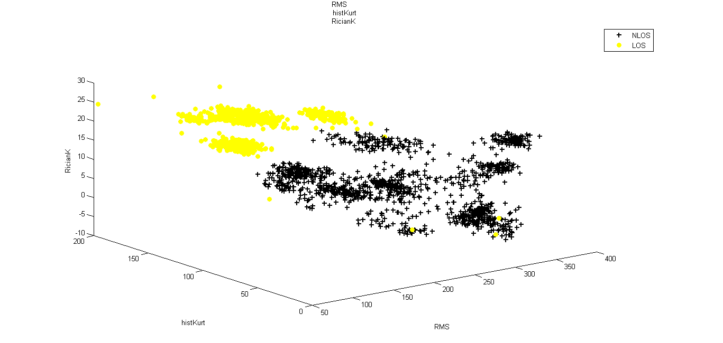
解决思路
特征分析

Slide 15
实验结果

Slide 16
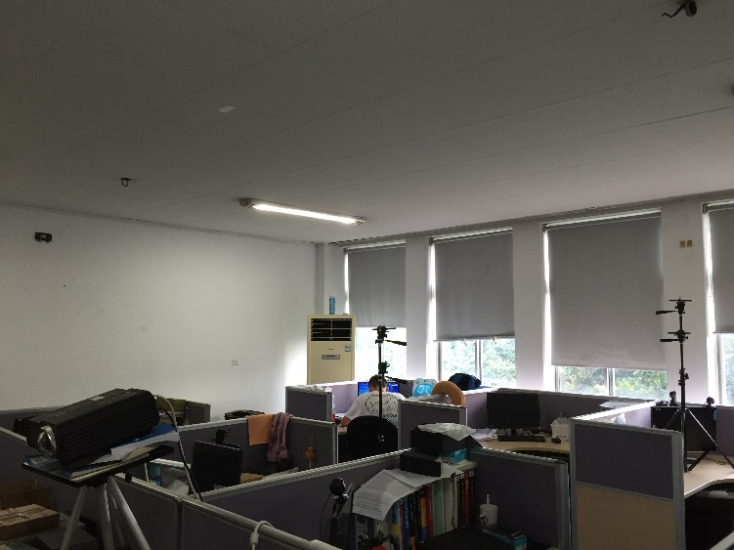
实验结果
1
5.09
7
2,4

Slide 17
实验结果
FRFT in Acoustic
0
Extracted Features
Machine Learning Classifier
1

Slide 18
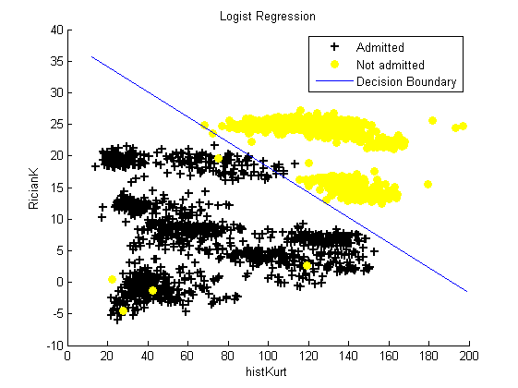
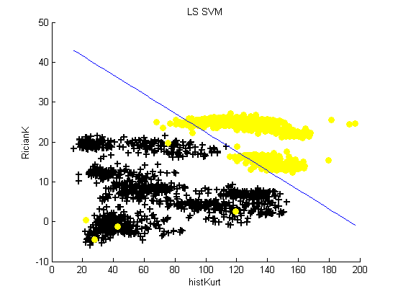
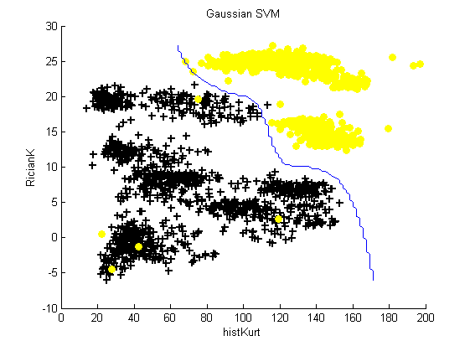
实验结果
分别使用Logist Regression，LS-SVM , Gaussian Kernel SVM 三种分类器

Slide 19
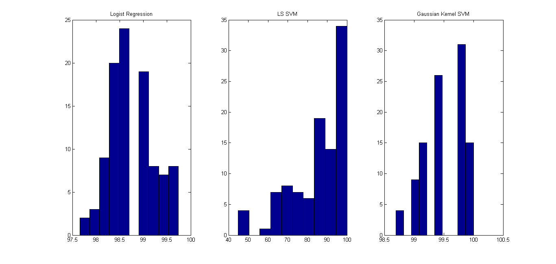
实验结果
100次重复随机实验，交叉验证，结果Logist和Gaussian-SVM很稳定，LS-SVM结果很不稳定
precise = mean(double(predict == ytest)) * 100;

Slide 20
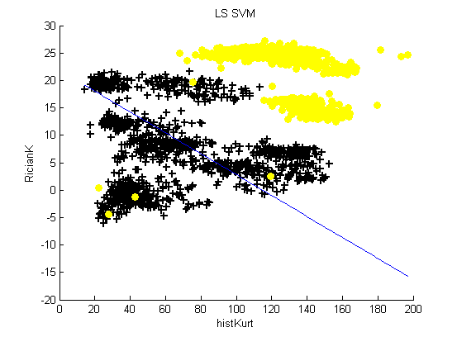
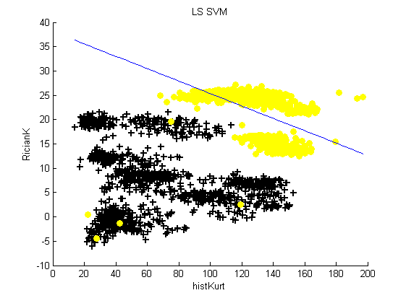
实验结果
LS-SVM 有时出现support vector没找对，然后分割超平面就异常的状况

Slide 21
下一步工作

Slide 22
下一步工作
1, Feature Valuation
2,Multi-Environment
3,Localization strategy(NLOS discard or Weighted methods)
4,All NLOS or Identification fails

